Slide 1
Gisteren (7 sept. 2017) in het nieuws
De rechter tikt de overheid op zijn vingers

Slide 2
De NOS meldt:
De staat moet meer doen om de luchtkwaliteit in Nederland te verbeteren. De rechter heeft vandaag besloten dat er bij knelpunten per direct een goede oplossing moet worden bedacht.
De belangrijkste knelpunten op het gebied van luchtvervuiling zijn drukke snelwegen, wegen in steden en intensieve veehouderij, zegt Anne Knol, campagneleider duurzame mobiliteit bij milieuorganisatie Milieudefensie.
Bert Brunekreef is hoogleraar aan de Universiteit van Utrecht en expert op het gebied van effecten van het milieu op de gezondheid. Hij vindt dat Milieudefensie een punt heeft. Nederland overschrijdt de Europese milieunormen. Volgens hem zijn met name de concentraties fijnstof in de lucht niet goed voor de gezondheid.
Er moet dus iets gebeuren, vinden milieuactivisten en experts. Maar hoe pak je dat aan?

Slide 3
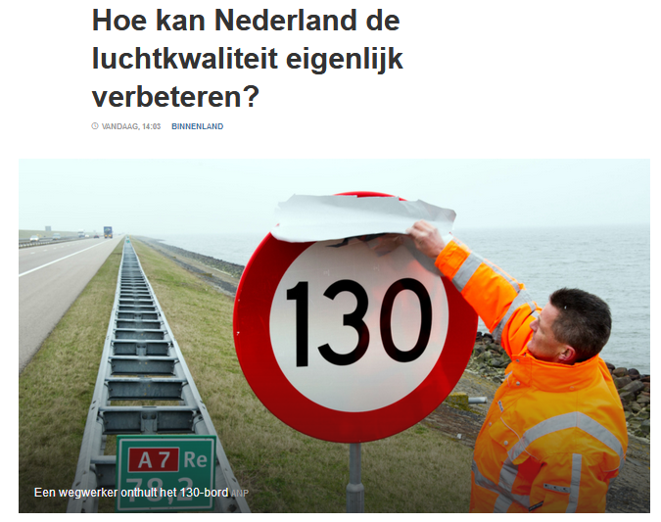
De grondwet van 1848 en de grondrechten voor de burgers

Slide 4
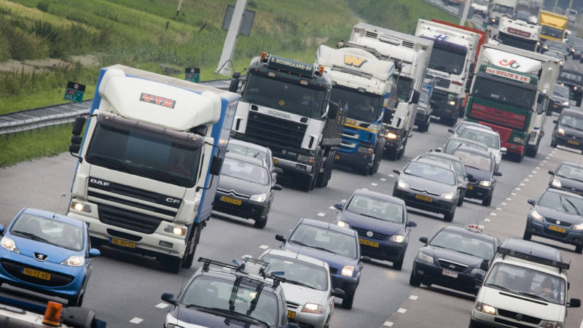
Knelpunt 1: drukke snelwegen
"De luchtvervuiling door de snelwegen kan je al aanpakken door de maximumsnelheid te verlagen. Eigenlijk is de luchtvervuiling alleen maar toegenomen toen mensen 130 kilometer per uur mochten gaan rijden", zegt Knol. Uit onderzoek van TNO blijkt dat auto's op een snelweg waar 130 mag worden gereden zo'n 12 procent meer stikstofoxide uitstoten dan op een weg waar maximaal 120 mag worden gereden. Vergeleken met een 100 kilometer-weg is het verschil 40 procent.

Slide 5
Knelpunt 2: wegen in steden
Bij de problemen op wegen binnen de bebouwde kom zijn meerdere maatregelen mogelijk, maar is het wel lastiger, zegt Knol. "Je wil verkeer niet gaan omleiden waardoor de problematiek op een andere plek terechtkomt. Dus moet je de bereikbaarheid van de stad beter gaan regelen." Maatregelen als milieuzones of duurdere parkeerplekken op knelpunten zouden ook moeten werken, zegt ze.
Volgens Gerrit van der Veen, bijzonder hoogleraar Milieurecht aan de Rijksuniversiteit Groningen, kan de staat zich richten op de verkeersstromen. "Wil je op wegen in de stad echt iets doen, dan zou je serieus met verkeersstromen aan de gang moeten. Denk bijvoorbeeld aan het weren van vrachtwagens."

Slide 6
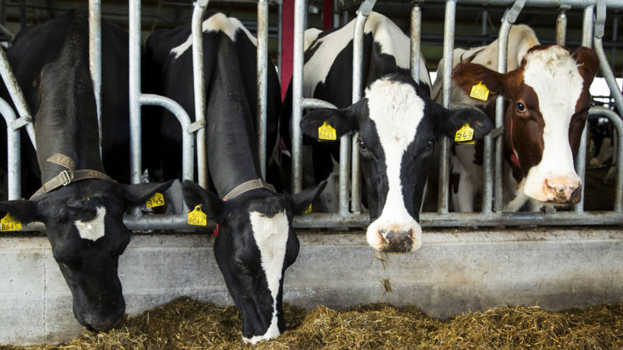
Knelpunt 3: intensieve veehouderij
De uitstoot van fijnstof bij de intensieve veehouderij kan ook op meerdere manieren worden aangepakt, aldus Knol. "Door in ieder geval geen vergunningen meer te geven aan de veehouderijen die de normen overschrijden. Zodat zij niet meer kunnen uitbreiden." Een luchtwasser, een apparaat om de uitstoot van gevaarlijke stoffen te reduceren, zou ook een optie zijn, zegt zij. "Maar zo'n apparaat kan brandgevaarlijk zijn en leiden tot stalbranden. Dat wil je al helemaal niet."

Slide 7
De grondwet van 1848 en de grondrechten voor de burgers

Slide 8
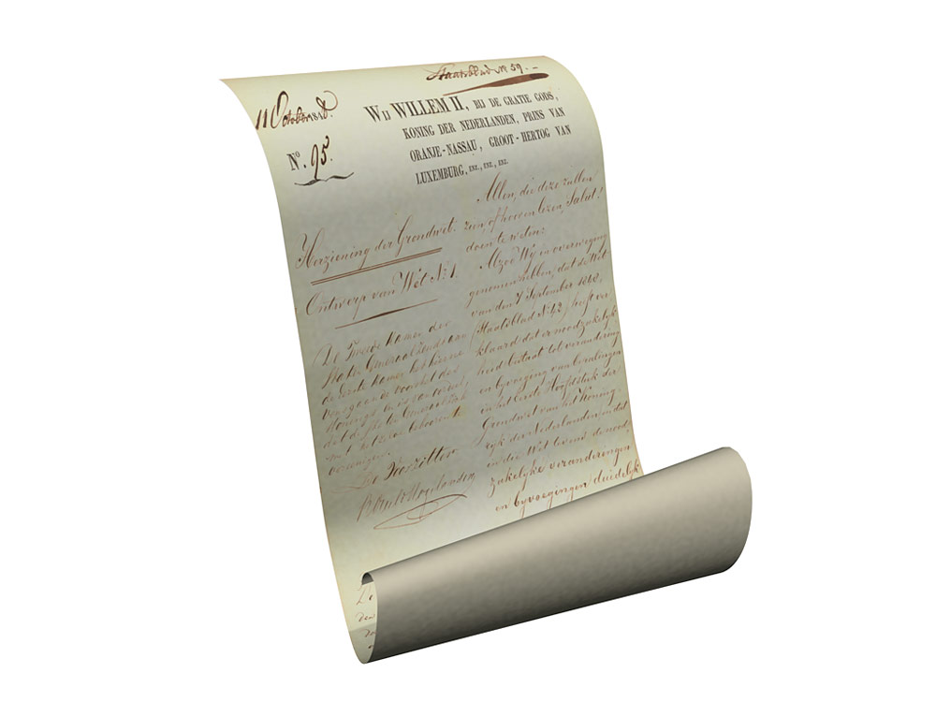
De liberale grondwet van 1848
De koning verliest zijn macht aan het parlement (1e en 2e kamer).
Invoering van ministeriële verantwoordelijkheid
(Census)kiesrecht wordt ingevoerd.
(Klassieke) Grondrechten vastgelegd: vrijheid van etc.

Slide 9
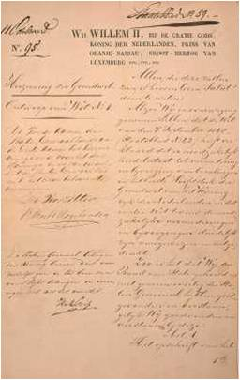
Klassieke grondrechten 1848
Vastgelegd door Thorbecke in de Grondwet van 1848
Dit zijn vrijheden voor de burger. De Staat bemoeit zich er niet mee.
Vrijheid van meningsuiting
Vrijheid van vereniging
Vrijheid van drukpers
Vrijheid van godsdienst
Vrijheid van onderwijs

Slide 10
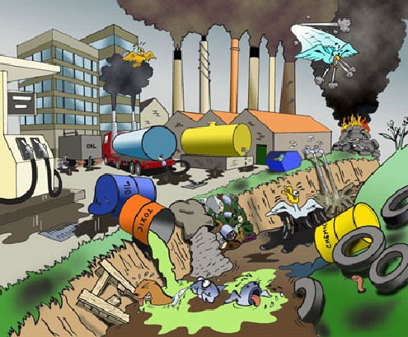
Sociale grondrechten 1983
De sociale grondrechten horen bij de verzorgingsstaat van na de 2e W.O.
Het zijn dingen waar mensen recht op hebben
Recht op huisvesting
Recht op veiligheid
Recht op onderwijs
Recht op een schoon milieu

